Slide 1
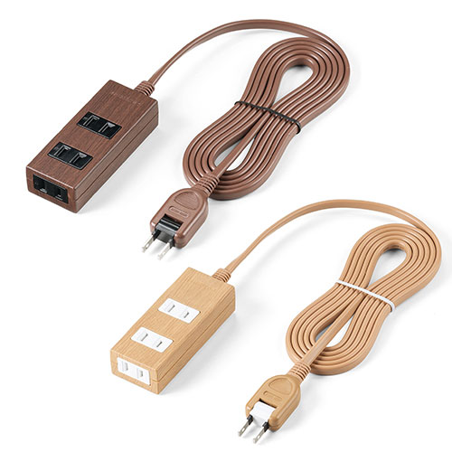


【提案書】
電源タップ 3個口 2P 2m マグネット 雷ガード シャッター スイングプラグ トラッキング予防
特徴
3個口タイプのシンプルな電源タップですが木目調が見た目にもオシャレな上、マグネット仕様でワークデスクや冷蔵庫の側面などに貼り付けて使うことが可能。さらに雷ガード付きも◎！
納期
納期スペース
仕様
カラー展開：ダークブラウン・ライトブラウン
サイズ ：約W102×D41×H26mm（ケーブル除く）
重量：約191g
生産国：中国
備考：コード長：2m プラグ：2P（絶縁キャップ付きスイングプラグ） 差込口：2P・3個口 差込口間隔：19mm コード：VFF 1.8スケア（SQ）×2心 仕上り外形寸法 約3.4mm×6.8mm
お見積
お見積りスペース

